Slide 1


Магистраль 400
Тренажёр нештатных ситуаций для проводников ВСМ · команда «Кокаманы»
Notes:
(0:25–0:40) Мы команда «Кокаманы», и это «Магистраль 400», тренажёр нештатных ситуаций для проводников ВСМ. Уровни проводника здесь — станции на линии Москва — Петербург.

Slide 2
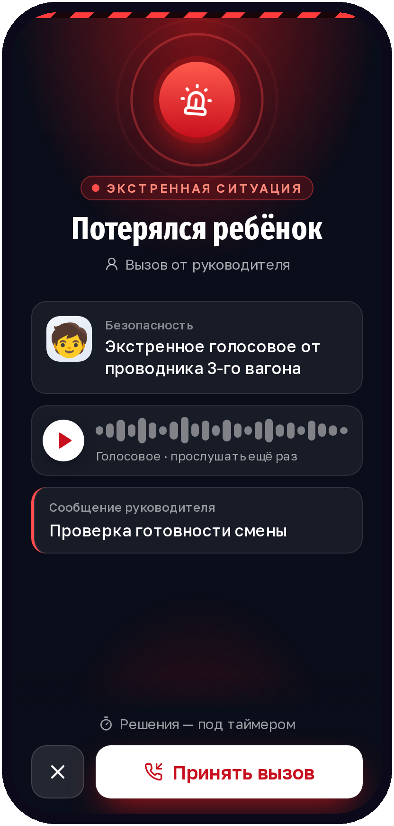
ЭКСТРЕННАЯ СИТУАЦИЯ
Потерялся ребёнок.
Решать — вам.
Поезд идёт 300 км/ч. Голосовое из 3-го вагона: девочка лет пяти потеряла маму. На решение — 15 секунд. Проводник ВСМ должен быть к этому готов.
Notes:
(0:00–0:25) Пятница, поезд идёт 300 километров в час. Проводнику приходит голосовое от коллеги: «У меня в третьем вагоне плачет девочка лет пяти, маму потеряла, взрослых рядом нет». На решение 15 секунд. Если замешкаться, девочка уйдёт в тамбур одна.
Такие ситуации не отрепетируешь на живых пассажирах. А решать их придётся.

Slide 3
ЗАДАЧА КЕЙСА
01
Стресс и дефицит времени
Классическое обучение не тренирует решения под давлением.
02
Нет безопасной среды
Нештатную ситуацию не отрепетируешь на живых пассажирах.
Лекции и тесты
не учат решать
за секунды.
Нужна среда, где проводник отрабатывает нештатные ситуации под таймером и видит последствия каждого решения.
03
Soft skills сложно оценить
Как объективно измерить, что проводник поступил правильно?
04
Низкая мотивация
Постоянное развитие без азарта превращается в обязаловку.
Notes:
(0:40–1:00) Кейс ставит четыре проблемы:
- лекции и тесты не учат решать под давлением;
- нет безопасной среды для отработки;
- soft skills трудно измерить;
- к постоянному обучению нет мотивации.
Мы закрываем каждую.

Slide 4
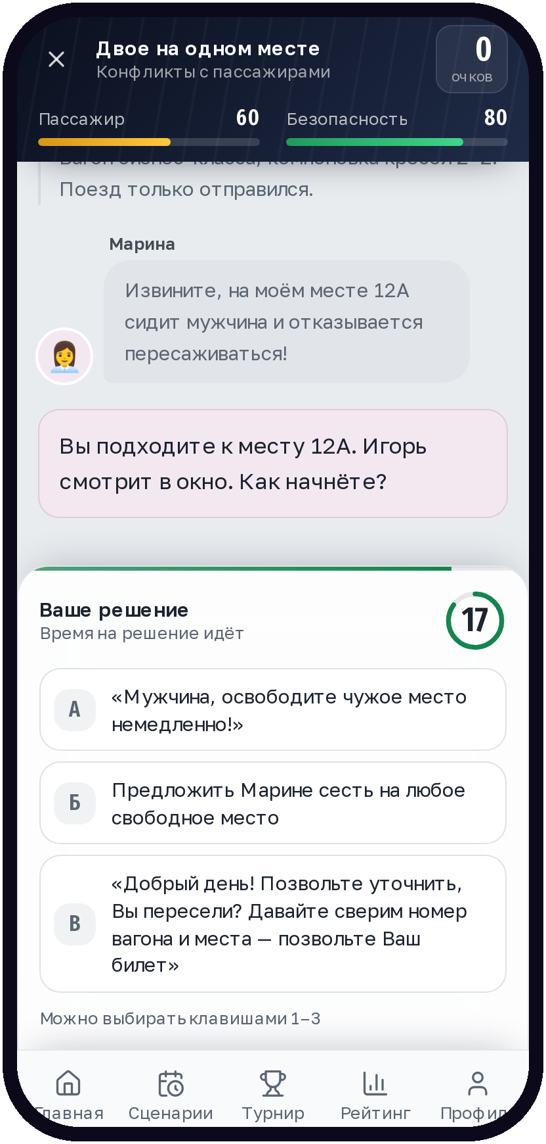
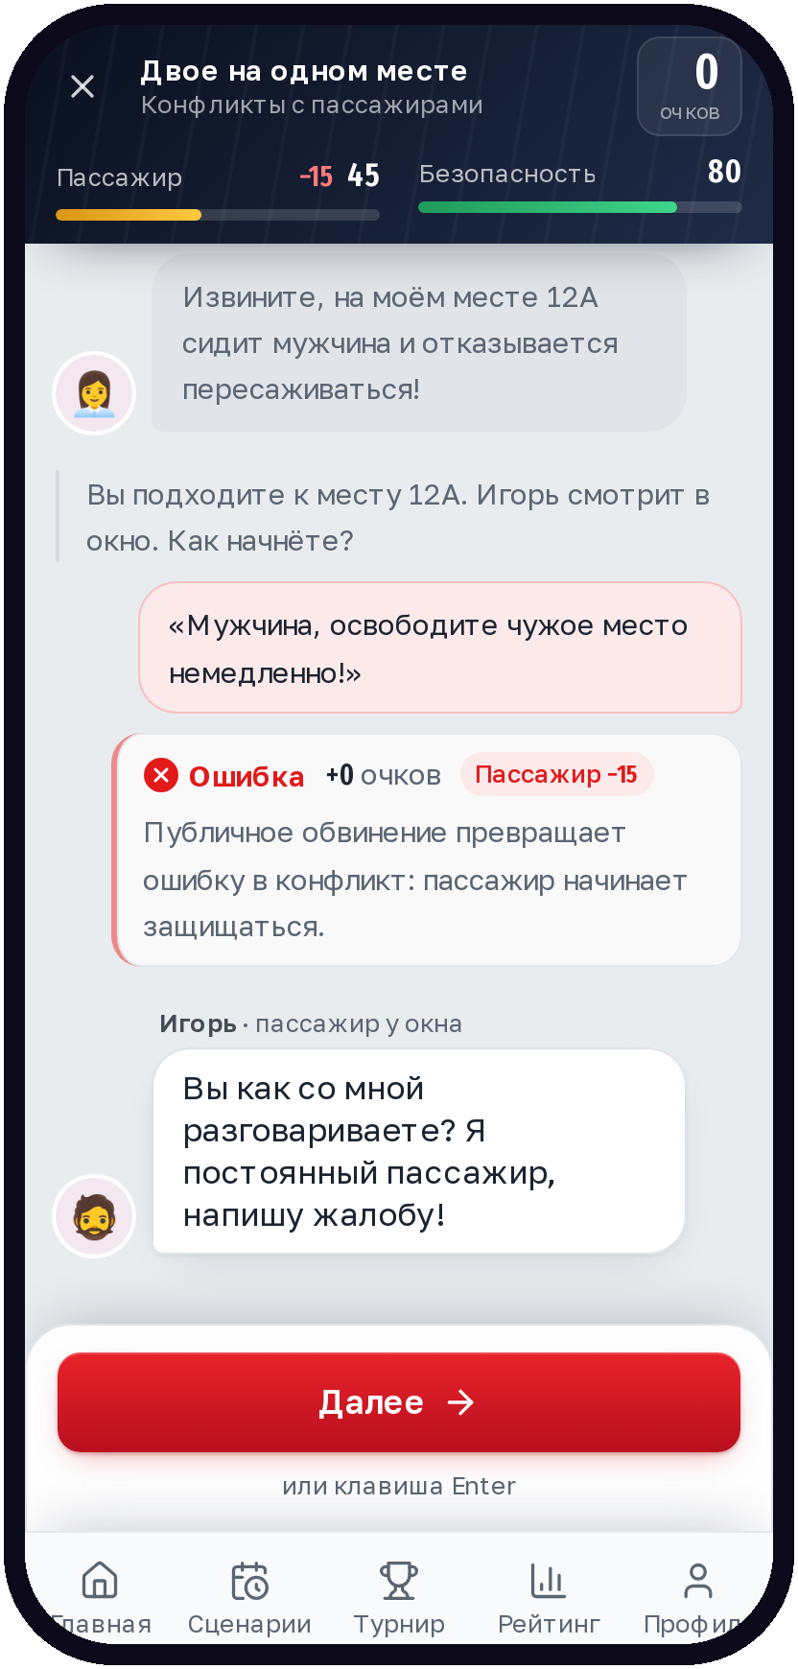
РЕЙС «ДВОЕ НА ОДНОМ МЕСТЕ»
Решение —
под таймером.
Нелинейный диалог: каждое решение ведёт в свою ветку. Истекло время — срабатывает ветка с последствиями.
Таймер 10–25 с на критическое решение
Ошибка: пассажир 60 → 45 и грозит жалобой
Notes:
(1:00–1:35) Контент мы не выдумывали. Все 51 ситуацию из справочника «Примеры ситуаций взаимодействия поездного персонала с пассажирами» и стандарты СТО РЖД для ВСМ мы собрали в 14 сюжетных рейсов.
Вот рейс «Двое на одном месте». Пассажир занял чужое место, на решение 20 секунд. Если ответить грубо, «освободите немедленно», лояльность падает с 60 до 45, и пассажир грозит жалобой.
Диалог нелинейный: каждое решение ведёт в свою ветку. Таймер не декорация. Если время вышло, срабатывает отдельная ветка с последствиями.

Slide 5
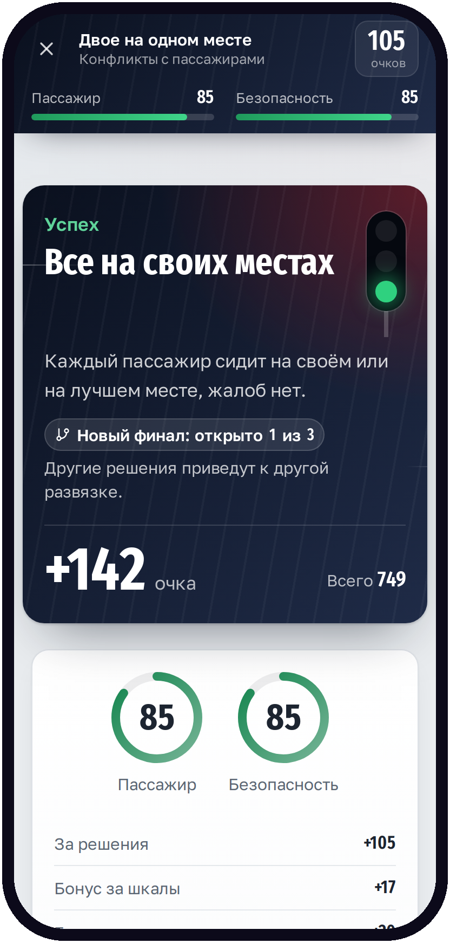
ДВОЙНАЯ ШКАЛА
Лояльность пассажира
и безопасность.
Лояльность пассажира
85
Рейтинг безопасности
85
После рейса — разбор каждого решения: что пошло не так, как было правильно и кого звать. Не просто «верно / неверно».
+142 очка компетенций за рейс
Notes:
(1:35–2:05) Лояльность пассажира и безопасность считаются отдельно, и одно решение влияет на них по-разному. Если безопасность падает до нуля, рейс сразу заканчивается провалом: «Критический инцидент».
После рейса проводник видит разбор каждого решения: что пошло не так, как было правильно и кого звать — начальника поезда, транспортную безопасность или электромеханика. Не просто «верно / неверно».

Slide 6
СПЕЦИВЕНТ
ВЫЗОВ ОТ РУКОВОДИТЕЛЯ
Hard: голосовое на английском
Посреди смены —
внезапный вызов.
Голосовое сообщение — учимся воспринимать информацию на слух
Хард-уровень — голосовое на английском
Свободный ответ оценивает ИИ-наставник по регламенту
Руководитель запускает для всех или выбранных
ВАШ ОТВЕТ
Please stay calm, I am here to help. I'm sorry, we can't give medicine, but the train manager is coming and we will find a doctor.
Notes:
(2:05–2:30) Руководитель может посреди смены отправить экстренный вызов всем или выбранным сотрудникам. Проводник слушает голосовое и учится воспринимать информацию на слух. Хард-уровень: голосовое на английском от иностранной пассажирки.
Свободный ответ оценивает ИИ-наставник по рубрике из регламента.

Slide 7
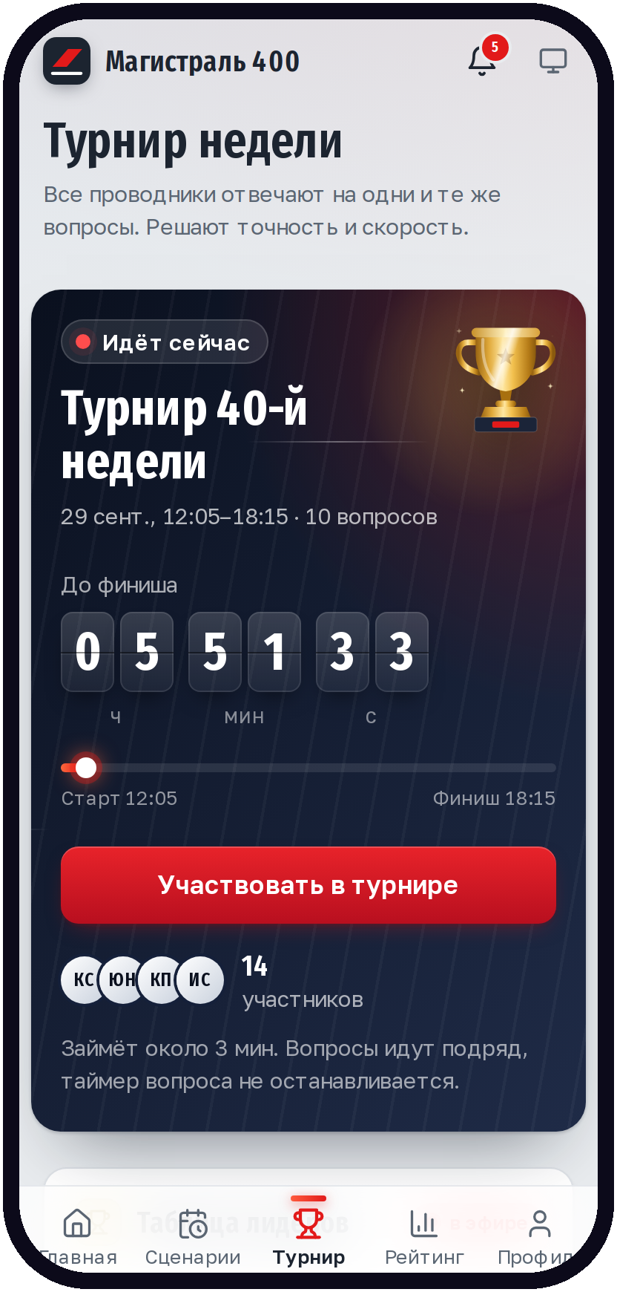
РАЗ В НЕДЕЛЮ
Турнир недели
Все заходят одновременно и отвечают на время. Решают точность и скорость.
10
вопросов
15 с
на ответ
Топ-10
трофей и +100 очков компетенций
Notes:
(2:30–2:45) Раз в неделю проходит турнир: 10 вопросов по 15 секунд, все отвечают одновременно. Топ-10 получают трофей и 100 очков компетенций.

Slide 8
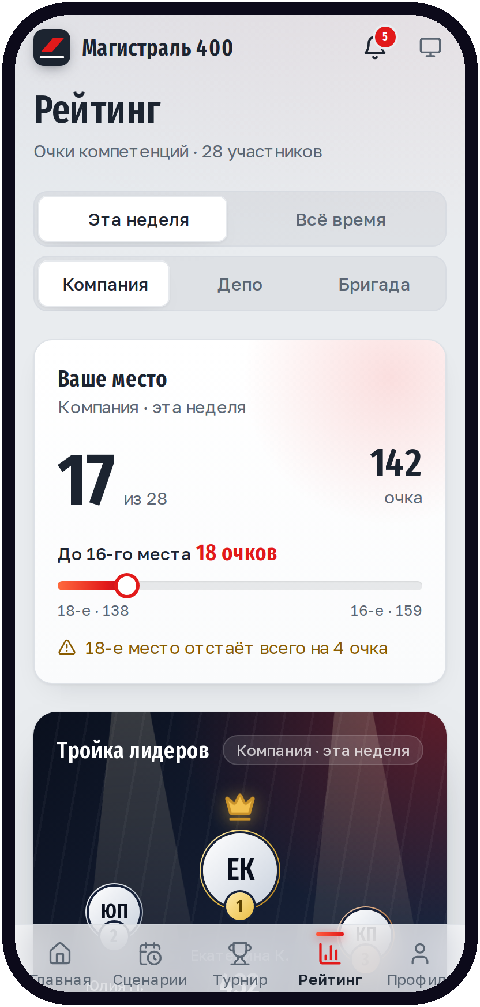
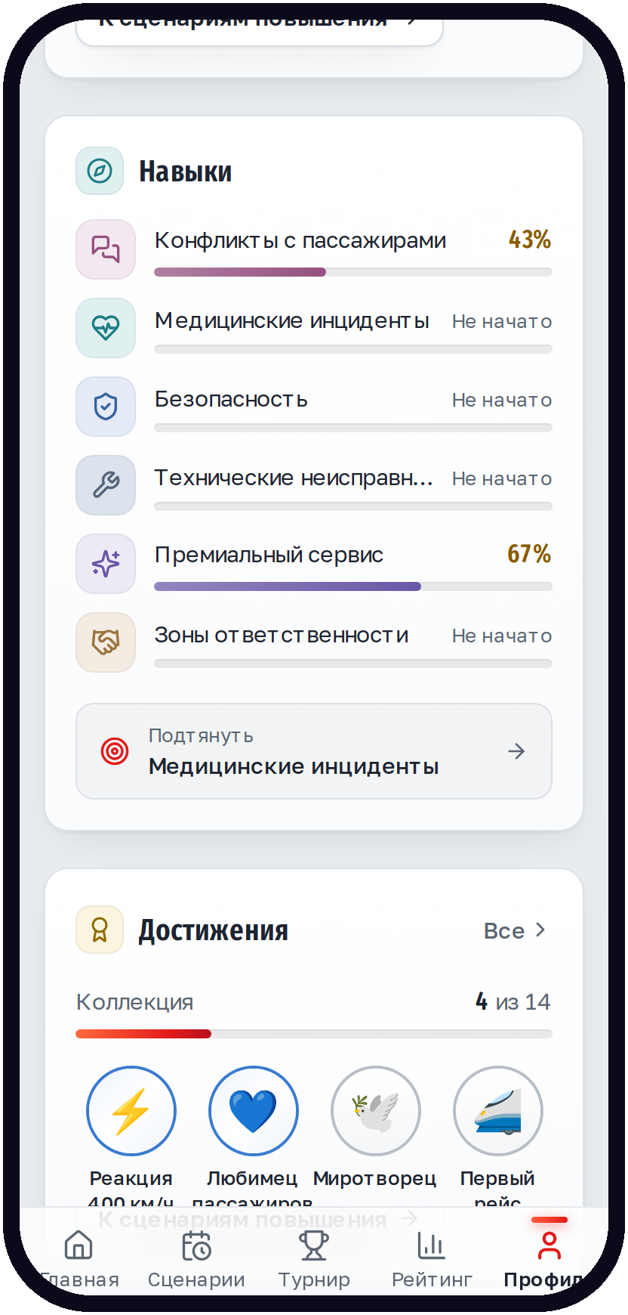
ПРОФИЛЬ И РЕЙТИНГ
Прогресс виден
каждый день.
8 уровней — от «Стажёра» до «Легенды магистрали»
14 ачивок и турнирные трофеи
Рейтинг по компании, депо и бригаде
Адаптивная сложность: следующий рейс — по слабым местам
Уведомления: новые сценарии, турнир, «рейтинг скоро обнулится»
Notes:
(2:45–3:05) Цикл замкнут: действие → очки → ачивки → рейтинг → мотивация.
- 8 уровней от «Стажёра» до «Легенды магистрали» и 14 ачивок.
- Рейтинг по компании, депо и бригаде.
- Уведомления, в том числе «недельный рейтинг скоро обнулится».
- Следующий рейс система подбирает по слабым местам.

Slide 9
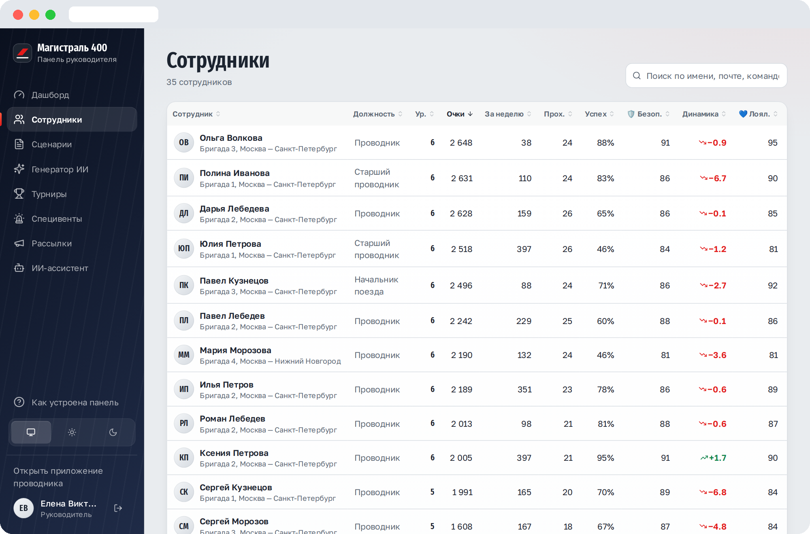
РУКОВОДИТЕЛЬ И HR
Видно,
кому нужна
помощь.
Дашборд активности, частые ошибки, карточки сотрудников и готовность к повышению. Отчёты для HR — в Excel и JSON.
Безопасность −6,7 за месяц
Notes:
(3:05–3:25) Руководитель сразу видит, кому нужна помощь: у кого за месяц просела безопасность, кто давно не тренировался. Есть карточки сотрудников с готовностью к повышению и отчёты для HR в Excel и JSON.

Slide 10
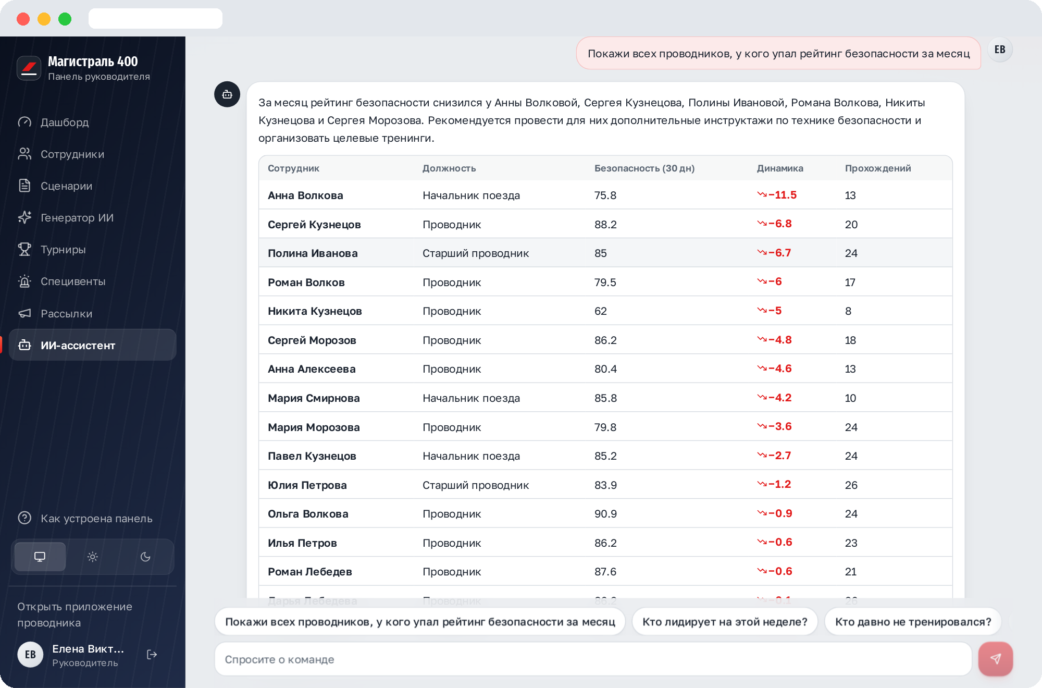
ИИ-АССИСТЕНТ
Спросите
обычными словами.
«Покажи всех проводников, у кого упал рейтинг безопасности за месяц»
Ответ строится по текущим данным · GigaChat
Notes:
(3:25–3:40) Вопрос можно задать обычными словами, например: «Покажи всех, у кого упал рейтинг безопасности». Ответ строится по живым данным.

Slide 11
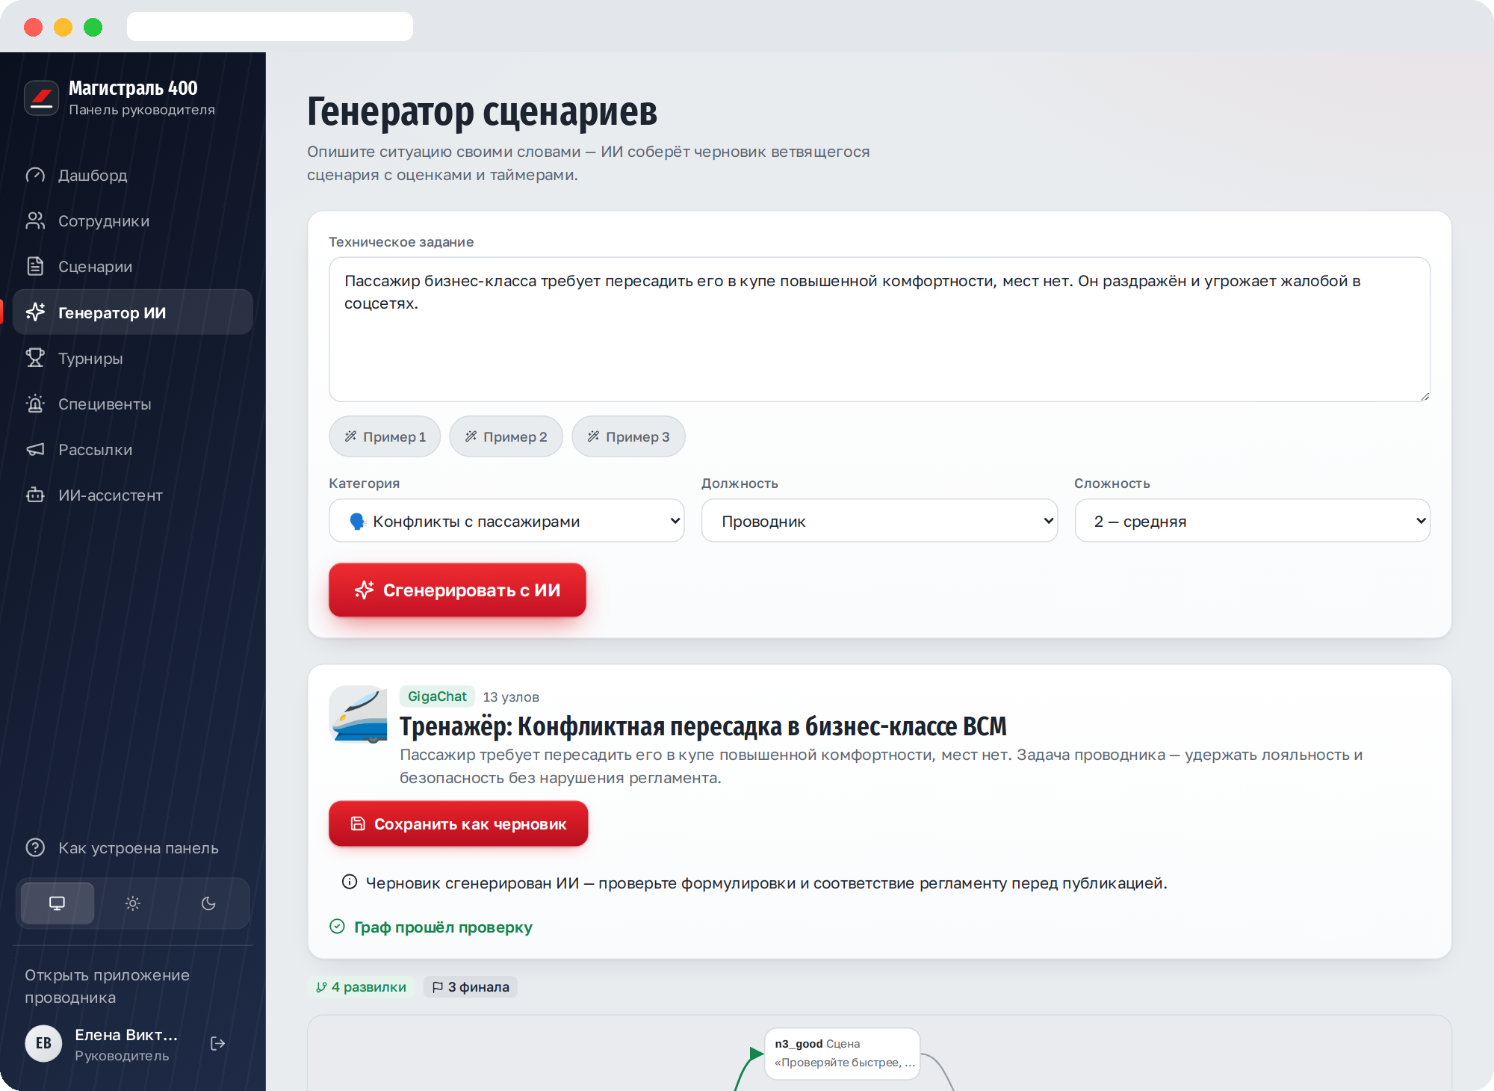
ГЕНЕРАЦИЯ ИИ
Сценарий
из ТЗ
инструктора.
ИИ собирает черновик ветвящегося сценария: реплики, варианты ответа, таймеры и влияние на шкалы. Инструктор правит его в редакторе графа и публикует — без правки кода.
Notes:
(3:40–4:00) Инструктор описывает ситуацию своими словами, и ИИ собирает черновик ветвящегося сценария: реплики, таймеры, влияние на шкалы. Система проверяет граф, инструктор правит его в редакторе и публикует. Код трогать не нужно.

Slide 12











Модульно, с открытым API.
ВХОД
Web view
браузер или встраивание в приложение
Caddy · nginx
HTTPS, статика, прокси API
ПРИЛОЖЕНИЕ
React 18
TypeScript · Vite
FastAPI
сценарии, очки, API
GigaChat
оценка и генерация
ДАННЫЕ
PostgreSQL 17
сотрудники, сценарии, прогресс
Valkey 8
турнир онлайн, специвенты
НАБЛЮДАЕМОСТЬ
Prometheus
метрики
Loki · Alloy
логи
Grafana
дашборды
pgAdmin
доступ к БД
Swagger / OpenAPI · JSON и Excel для HR/LMS · Docker Compose · CI/CD → VPS
Notes:
(4:00–4:30) Под капотом:
- фронтенд на React;
- бэкенд на FastAPI;
- отдельный ML-сервис на GigaChat, а без ключей работает эвристика;
- PostgreSQL и Valkey;
- метрики в Prometheus, логи в Loki, дашборды в Grafana.
Весь API описан в Swagger. Проект поднимается одной командой в Docker. В демо только синтетические данные, по 152-ФЗ.

Slide 13
СЛЕДУЮЩИЕ СТАНЦИИ
После хакатона
Контент
Валидация сценариев с экспертами ВСМ
Медиа из задания: фото, видео, аудио
Больше должностей и компетенций
ИИ и оценка
Калибровка рубрик на экспертной разметке
Голосовой ответ с транскрибацией
Переключение LLM-провайдеров
Продукт
Командные турниры бригад и депо
Лиги и сезоны
PWA поверх web view
Интеграции
SSO с системами ВСМ
Глубже с LMS и HR
Импорт сотрудников и учебных групп
Notes:
(4:30–4:45) Дальше:
- валидация сценариев с экспертами ВСМ;
- голосовой ответ с транскрибацией;
- командные турниры бригад;
- SSO и интеграция с LMS.

Slide 14

Магистраль 400
Тренажёр нештатных ситуаций для проводников ВСМ
ПОПРОБУЙТЕ ПРЯМО СЕЙЧАС
vsm-gamification.ru
Проводник demo@m400.ru / demo123
Руководитель lead@m400.ru / lead123
Команда «Кокаманы» · Хакатон Московского транспорта
Notes:
(4:45–5:00) Всё, что вы видели, уже работает на vsm-gamification.ru. Отсканируйте QR-код, логины на экране. Спасибо, ждём ваших вопросов.

